Slide 1
IOI first project - olist dataset -
일시 : 2020.06.07
이름 : 이준하

Slide 2
목차
1. 데이터 이해
2. 데이터 활용 예시
3. 데이터 활용 방안

Slide 3
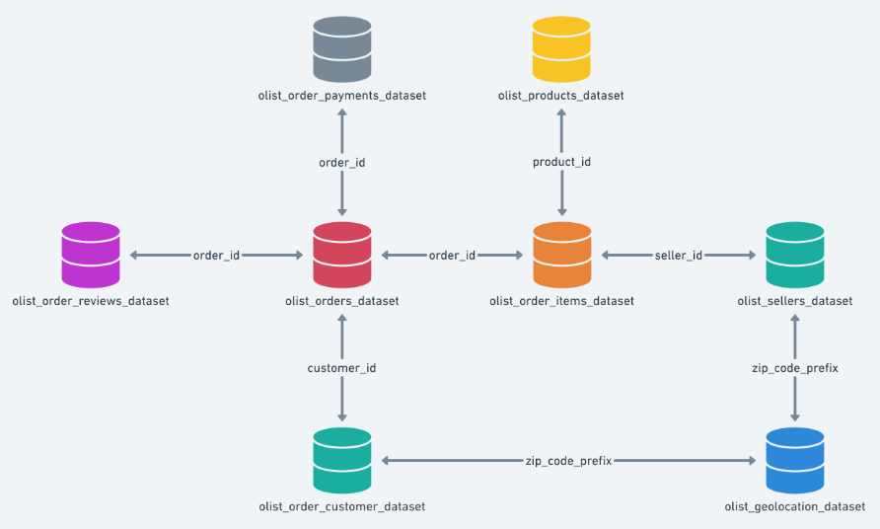
데이터 이해
Olist dataset
Brazilian E-Commerce Public Dataset by Olist
2016년 ~ 2018년까지 Brazilian E-Commerce 업체의 주문 100만개에 대한 주문, 리뷰, 지불방식, 소비자, 상품, 주문아이템, 판매자, 주소
데이터 셋. [그림 1]과 같은 구조로 이루어져 있다.
[그림 1]

Slide 4
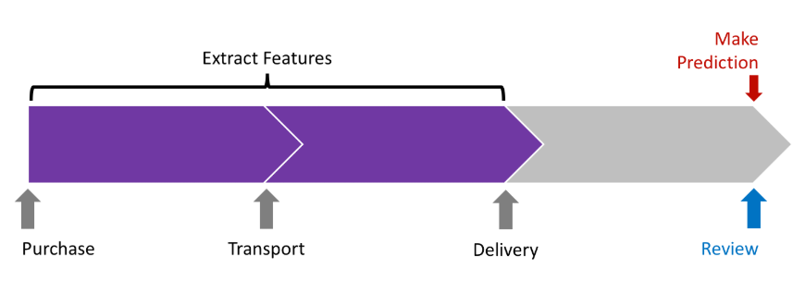
데이터 활용 예시
Predicting Customer Satisfaction
가설
제품과 주문 이행 방법이 고객 만족도 (리뷰점수)에 영향을 미칠 것이다.
가설 검증 과정
최종 데이터 셋
데이터 전 처리를 통해 최종적으로 가설 검증에 사용할 데이터 -
1.배송 시간, 2. 배송 예상시간, 3. (1,2)의 차이, 4. 늦었는지 여부, 5. 물품 평균값, 6. 고객 총 주문 값, 7. 화물료 비용, 8. 일주일 중 구매 요일
결과
Predicted: [4.4, 4.0, 4.9, 4.4, 3.4, 5.0, 1.0, 1.0]
Labels: [5.0, 5.0, 5.0, 4.0, 4.0, 5.0, 1.0, 1.0]
https://www.kaggle.com/andresionek/predicting-customer-satisfaction#Predicting-Customer-Satisfaction---Ecommerce-Data

Slide 5
데이터 활용 방안
인터넷 검색량과 수요는 상관 관계일 것이라는 가정을 한다.
브라질 검색엔진 시장 점유율 89%를 차지하고 있는 구글의 구글 트렌드를 사용하여 브라질에서의 2016년 부터 2018년 까지의 일간 Kaggle 데이터의 상품 카테고리 검색량과 Kaggle 데이터의 일간 판매량을 비교하고 피어슨의 R을 적용하여 검색량과 판매량이 상관관계에 있음을 증명한다.
상관관계 속에서 모델을 생성한다.
네이버 쇼핑 인사이트로 2017년 부터 현재까지의 성별, 연령, 기기에 따른 검색량 데이터를 생성하고, 전월, 전년의 데이터로 다음달의 전체 검색량을 예측하는 모델을 생성한다.
최종적으로 전월의 성별, 연령, 기기에 따른 검색량을 통해 다음달의 전체 검색량의 증감을 예측하고, 검색량 증감에 따른 판매량 증감 모델을 적용하여 다음달 판매량의 증감률을 예측한다.

